Slide 1


Chiplet-mlir
考生姓名
汇报人
黄嫽
汇报时间
2025.11.11

Slide 2
01
torch-mlir前端 & clangir前端
目 录
CONTENS
02
chiplet-mlir

Slide 3
01
torch-mlir前端 & clangir前端
Part one

Slide 4

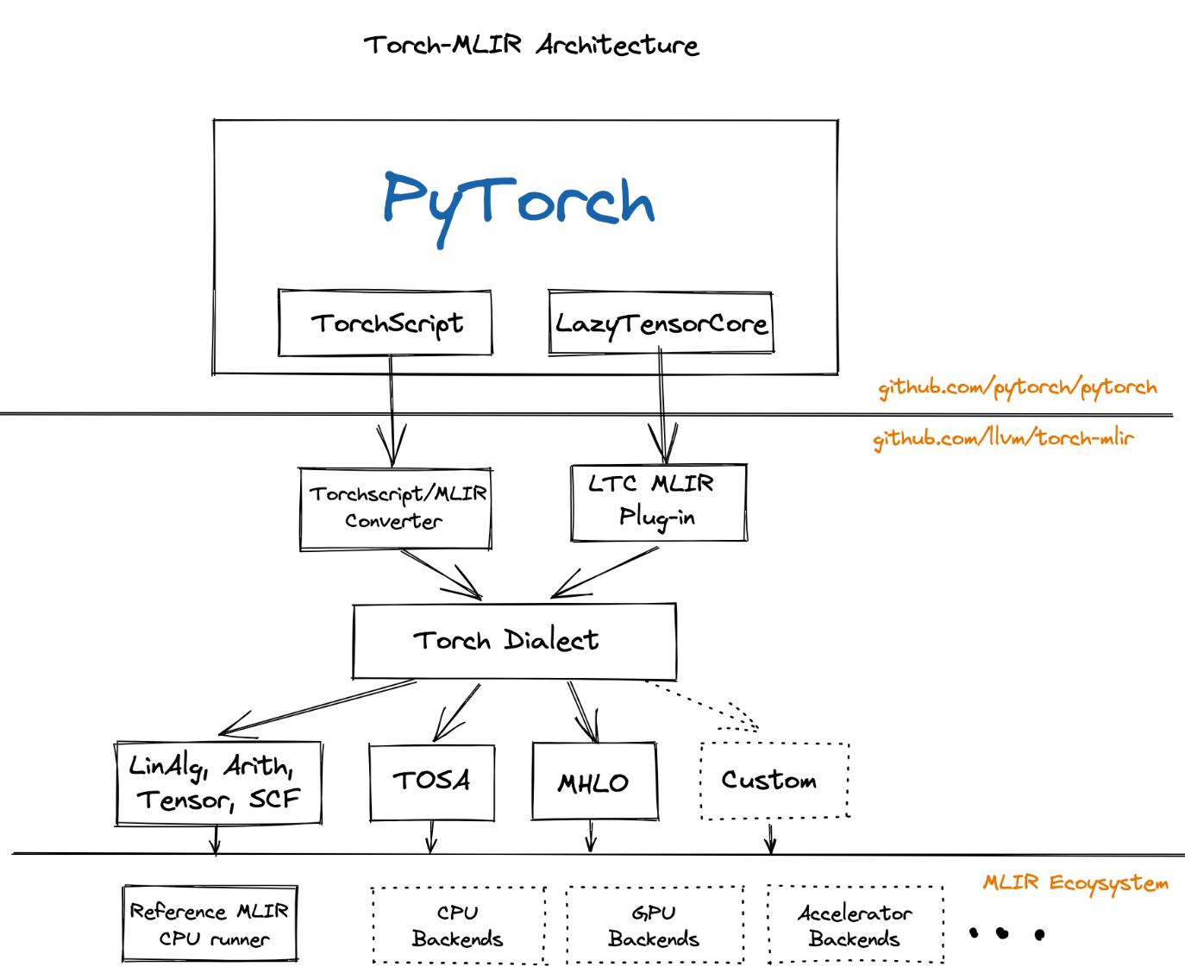
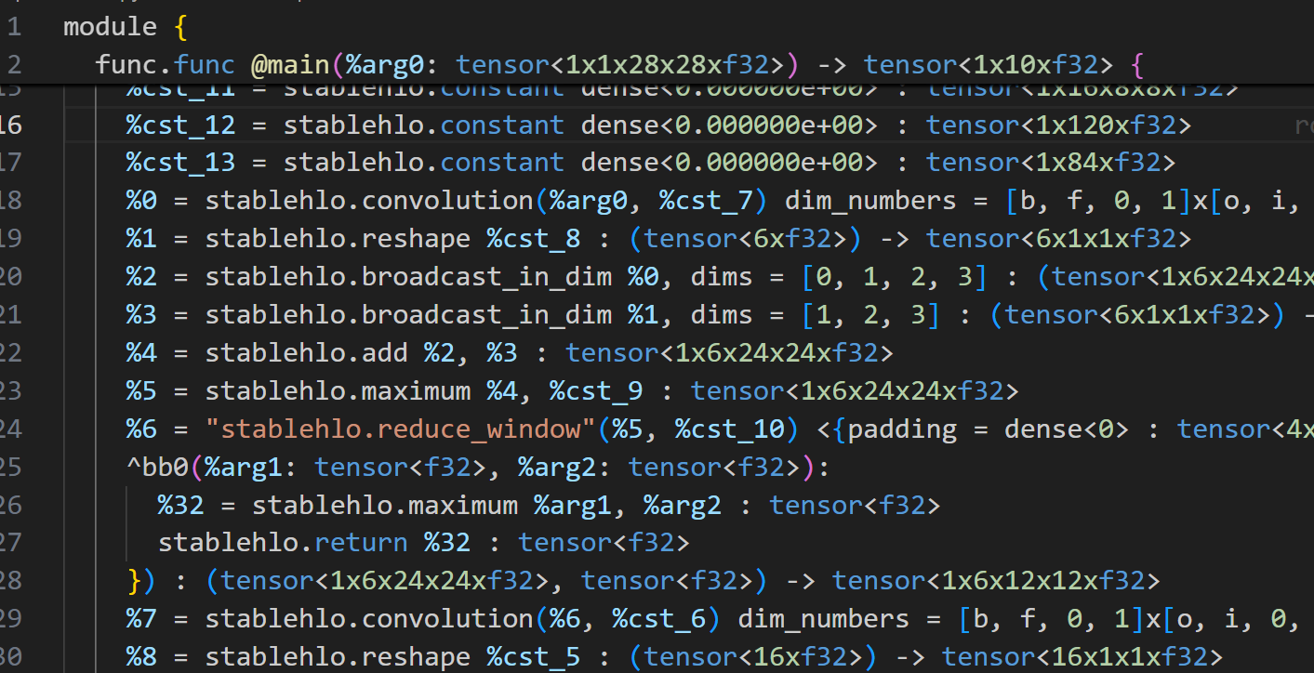
1 torch-mlir前端 & clangir前端
1.1 torch-mlir
利用torch-mlir作为dnn应用的前端
数据导出为stablehlo dialect表示
Part 1
Notes:
StableHLO 基于 MHLO 设计，保留了 MHLO 的核心操作语义，但增加了序列化、版本控制、前后兼容性等关键特性，目标是成为跨框架（TensorFlow/JAX/PyTorch）和编译器（XLA/IREE）的通用、稳定的中间表示。

Slide 5
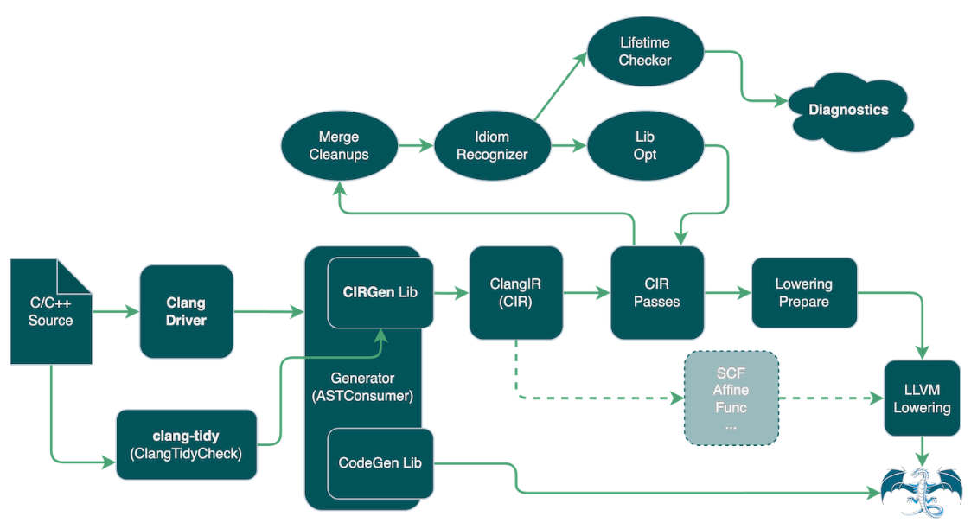
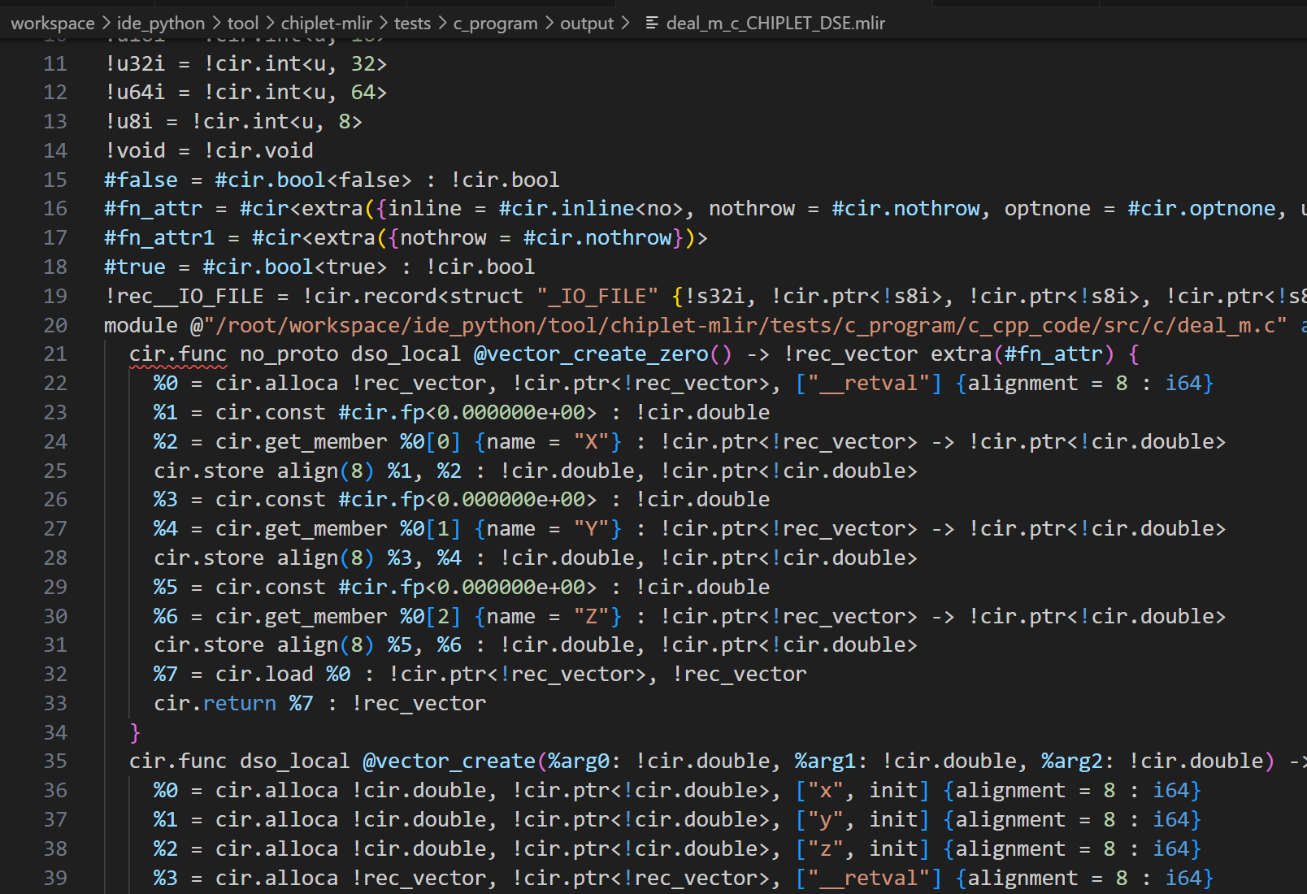
1 torch-mlir前端 & clangir前端
1.2 clangir
目前clangir还处于孵化阶段，可能支持不够全面(仍然缺少对某些 C++ 功能的支持，因此我们无法评估更多 C++ 代码)，所以目前支持C代码
Part 1
https://github.com/llvm/clangir
Notes:
StableHLO 基于 MHLO 设计，保留了 MHLO 的核心操作语义，但增加了序列化、版本控制、前后兼容性等关键特性，目标是成为跨框架（TensorFlow/JAX/PyTorch）和编译器（XLA/IREE）的通用、稳定的中间表示。

Slide 6
02
Chiplet-mlir
Part two

Slide 7
2 Chiplet-mlir
2.1 架构构思
C代码
Pytorch模型
Task partition
clang
Torch-mlir
Task-mapping on archi
…
Part 1
cir Dialect
Stablehlo Dialect
chiplet-opt
DSE、fusion…
CHIPLET Dialect
Notes:
StableHLO 基于 MHLO 设计，保留了 MHLO 的核心操作语义，但增加了序列化、版本控制、前后兼容性等关键特性，目标是成为跨框架（TensorFlow/JAX/PyTorch）和编译器（XLA/IREE）的通用、稳定的中间表示。

